Slide 1
中間報告
CNNアンサンブル学習に基づく音響識別による
プール沸騰の発生検知
2026年7月24日 中間発表
植木研究室 柴崎陸
Notes:
狙いを定め直した方が良い気がしている．
手法の採用を

Slide 2

今回の発表内容
Tokyo University of Science
01 年間計画に対する現在の進捗
02 前回からの進捗の詳細

Slide 3
年間計画と現在の位置
Tokyo University of Science
大項目 | 小項目 | 4月 | 5月 | 6月 | 7月 | 8月 | 9月 | 10月 | 11月 | 12月 | 1月 | 2月 | 3月
① RF単体の確立 | 評価指標・npyなどの整理
 | アンサンブル方法の確定
 | RF単体で回帰〜ONB検知を確立
② 各モデルへの説明性付与 | 各モデルで使用する説明性指標を決定
 | RF：周波数・時間マスク, PI, SHAP
 | CNN系：Grad-CAM, IG
 | Transformer：attention map・マスク
③ 3モデルアンサンブルの確立 | 入力・学習設定やパラメータの立て直し
 | 各モデル単体の安定化
 | 3種アンサンブルで回帰〜検知の確立
④ 沸騰開始点近傍への対策 | データ設計
 | 入力や評価指標など
 | 学習方法
 | アンサンブル・説明性指標など
 | 検証
⑤ 修論執筆・ まとめ | 最終モデル確定・結果図整理
 | 修論執筆・発表準備
 | 最終整理
結果の確認中
結果の確認中
検討中
検討中
3
Notes:
【年間計画に対する到達度（①〜④）】
① RF単体の確立：入力・回帰・ONBしきい値評価・結果保存まで完了。→ 完了扱い。
② 各モデルへの説明性付与：手法決定・実装・代表条件での出力まで完了。目視確認、信頼性、物理的妥当性の評価が残る。→ 進行中。
③ 3モデルアンサンブルの確立：パラメータ再調整、各モデルの安定化、3モデル・複数統合方法の同条件評価まで実施。アンサンブルの有効性と最終方式の判断が残る。→ 実装基盤は完了。
④ 沸騰開始点へのアプローチ：ONB近傍誤差としきい値検知指標を導入。データ設計・入力表現・検知遅れ・一般化検証が残る。→ 着手段階。
※「実装が完了したこと」と「研究上の検証・解釈が完了したこと」は分けて説明する。

Slide 4
現在残っている課題と理由
Tokyo University of Science
アンサンブルの実装を優先してしまっていたため，説明性が遅れ気味
現在残っている課題
1. 説明性出力の確認と解釈
各手法による結果の確認
各手法や条件間で結果の比較
2. ONBに特化した検知手法について
ONB近傍の正式な定義
ONB近傍のデータの刻み幅や入力表現等の検討
ONB近傍の見逃し率や検知遅れ等の評価指標
未完了となった理由
ConformerとAlexNetの精度が悪く，その修正に時間がかかった
中間発表に向けて，説明性手法の実装を前倒しした
Notes:
温度が高くなりすぎて破損しちゃうよ．
AIの必要性を答えらえるようになりたいよね

Slide 5
今後やること
Tokyo University of Science
説明性の確認からONB評価定義・データ設計・再検証へ段階的に進める
1 説明性出力を確認
代表標本・モデル間・ノイズ条件間を比較
2 ONB近傍評価を正式に定義
近傍幅、Recall、False Negative、検知遅れ、評価単位
3 ONB向けデータ・入力表現を設計
ONB前後の刻み、時間分解能、周波数表現
4 評価分割と一般化条件を見直す
元WAV単位、実験日単位、未知ノイズ条件
5 単体モデル・アンサンブル・説明性を再検証
最終モデルと主張できる範囲を確定
Notes:
温度が高くなりすぎて破損しちゃうよ．
AIの必要性を答えらえるようになりたいよね

Slide 6
今回の発表内容
Tokyo University of Science
01 年間計画に対する現在の進捗
02 前回からの進捗の詳細

Slide 7
前回からの進捗の詳細
Tokyo University of Science
6月の発表以降、モデルの立て直しと説明性・アンサンブル整備を進めた
6月19日
7月上旬
7月中旬
7月下旬
ランダムフォレストを基準モデルとして、回帰からONB検知までの流れを整理
Conformer・AlexNetの精度低下を調査
パラメータ調整で学習を立て直し
各モデルに適した説明手法を決定
説明性評価を学習・検証処理へ統合
複数のアンサンブル方法を同一条件で比較
代表条件で説明性結果を出力

Slide 8
モデル別に用いる説明手法
Tokyo University of Science
モデル | 主な説明手法 | 補助・共通評価
ランダムフォレスト | PCA空間のTreeSHAP | 周波数帯・時間帯マスク
Conformer | Integrated Gradients | 周波数帯・時間帯マスク
AlexNet | Integrated Gradients | 周波数帯・時間帯マスク

Slide 9
モデル別に用いる説明手法
Tokyo University of Science
モデル | 主な説明手法 | 補助・共通評価
ランダムフォレスト | PCA空間のTreeSHAP | 周波数帯・時間帯マスク
Conformer | Integrated Gradients | 周波数帯・時間帯マスク
AlexNet | Integrated Gradients | 周波数帯・時間帯マスク

Slide 10
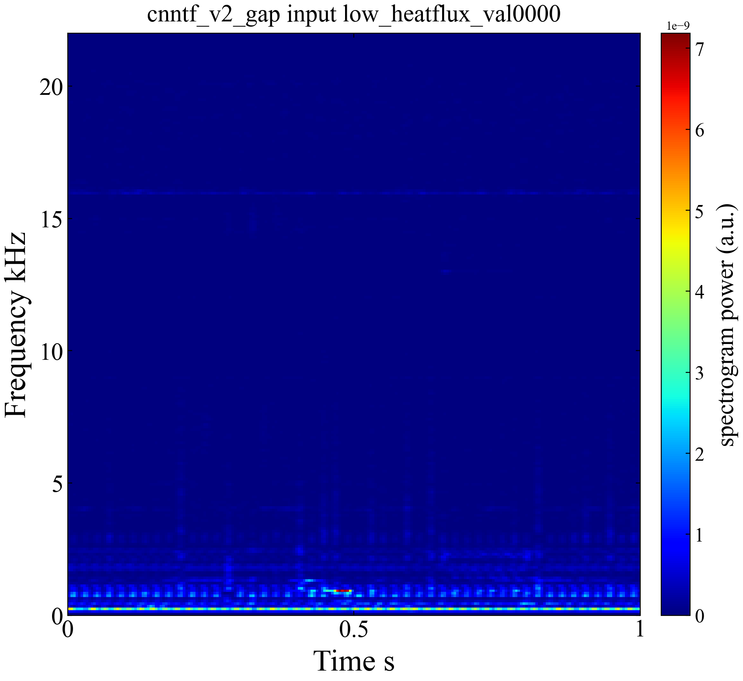
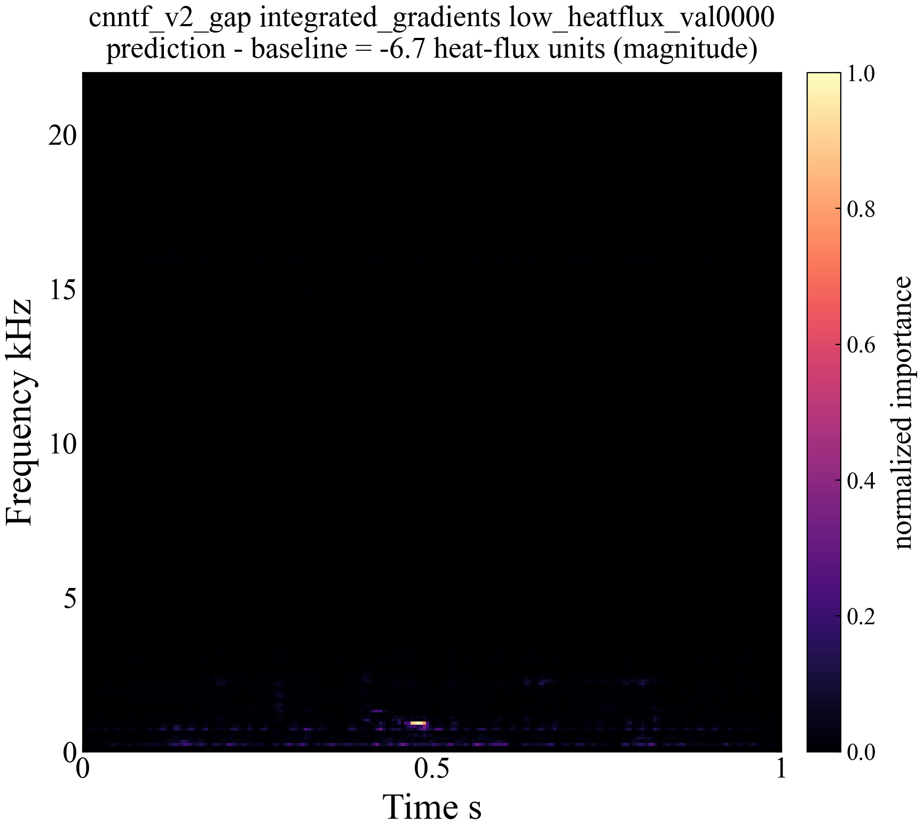
Integrated Gradientsの一例
Tokyo University of Science

Slide 11
説明性評価の現在の進捗
Tokyo University of Science
説明結果の出力までは完了し、物理的解釈とモデル間比較を検証中
完了したこと
ランダムフォレストのTreeSHAP
Conformer・AlexNetのIntegrated Gradients
全モデルの周波数帯・時間帯マスクでの出力
説明の安定性・ランダム化確認の出力
現在確認していること
入力スペクトログラムと説明画像の対応
同一標本でのIGの整合性
モデル間で重要領域が異なるか
ノイズ条件で重要領域が変化する理由
重要領域を除くとONB性能が悪化するか

Slide 12
まとめ
Tokyo University of Science
年間計画に対する進捗
① RF単体の回帰からONB評価までの基盤は確立
② 3モデルの安定化と統合評価の実装は完了
③ 説明手法は選定・実装済み、結果解釈は進行中
④ ONB近傍指標には着手、データ設計と早期検知定義は未完了
次に行うこと
1 説明性出力の目視・信頼性・物理妥当性確認
2 ONB近傍と検知遅れの正式な定義
3 データ設計・評価分割の見直し
4 同一条件での最終比較と一般化検証
Notes:
温度が高くなりすぎて破損しちゃうよ．
AIの必要性を答えらえるようになりたいよね

